Slide 1
第9章 字符串和文本IO
9.1 引言
9.2 字符串类String
9.3 字符类Character
9.4 StringBuilder/StringBuffer类
9.5 命令行参数
9.6 文件类File
9.7 文件I/O
9.8 文件对话框（GUI）

Slide 2
9.1 引言
字符串是字符序列
许多语言，如C，将字符串作为字符数组来处理
java中，字符串是对象。Java提供String、StringBuilder、StringBuffer等字符串类。
main的命令行
Scanner类
PrintWriter类

Slide 3
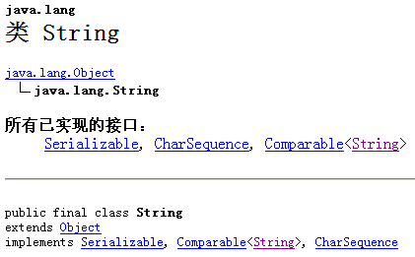
9.2 字符串类String

Slide 4
String变量、 String对象、String字符串有何区别？
'c' 'h' 'i' 'n' 'a'
5
String s = “china”;
private final char value[]
s
private final int count
5
String()
charAt(int index)
length()
其它···

Slide 5
9.2.1 构造一个字符串
String类有11个构造方法，40多个普通方法
String 类代表字符串。Java 程序中的所有字符串字面值（如 “abc” ）都作为此类的实例来实现。
String字符串是常量；它们的值在创建之后不能改变。字符串缓冲区StringBuffer类支持可变的字符串。
因为 String 对象是不可变的，所以可以共享它们。

Slide 6
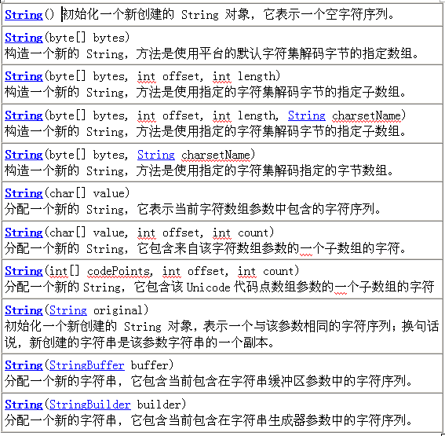
11个构造方法

Slide 7
String str = "abc";
String str = new String(“abc”);
char data[] = {'a', 'b', 'c'};
String str = new String(data);
其它例子：
System.out.println("abc");
String cde = "cde";
System.out.println("abc" + cde);
String c = “abc”.substring(2,3); //下标2，到下标3-1
String d = cde.substring(2); //下标2，到下标count-1

Slide 8
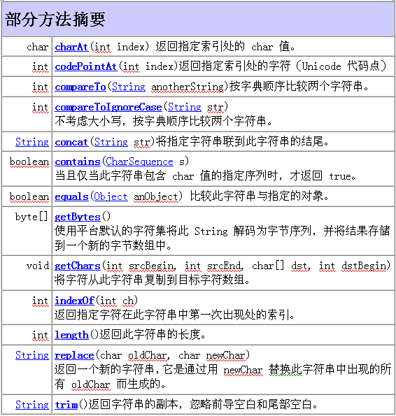

Slide 9
9.2.2 不可变字符串与限定字符串
String s=“java”;
s=“html”;
s
×
String
String
java
html
s
String
字符串常量区
String s=“Welcome”;
String s1=new String(“Welcome”);
String s2=s1.intern();//限定只能在常量区查找，看有没有内容和s1相同的字符串。有则返回，无建立再返回
String s3=“Welcome”;
Welcome
s2
s3
String
s1
Welcome
堆

Slide 10
class Test{
public static void main(String []args){
String s1 = "abc";
String s2 = “ab” + “c”; //编译器优化为”abc”
String s3 = s1.substring(0, 3); //不需要new
String s4 = s1.substring(0, 2) + “c”; //需要new
String s5 = new String(“abc”); //需要new
System.out.println(s1==s2); //true
System.out.println(s1==s3); //true
System.out.println(s1==s4); //false
System.out.println(s1==s5); //false
}
}

Slide 11
9.2.3 字符串的比较
==，检测两个引用变量的值是否相等
if(s==s2) System.out.printf(s+”和”+s1+”指向同一个对象”);
s.equals(s2);//比较s和s2的值(字符串)是否相同，返回布尔值
x.compareTo(y);//当x的串按字典序小于y，则返回值小于0；若大于y，则否则返回值大于0；若完全相同则返回0。返回值是第一个不同的字符之间的距离。
例：”abcd”.compareTo(”abef”)的返回值是－2

Slide 12
返回类型 | 函数 | 含义
boolean | equals(String s1) | 是否等于
boolean | equalsIgnoreCase(String s1) | 是否等于，忽略大小写
int | compareTo(String s1) | 比较，逐个相减
int | compareToIgnoreCase(String s1) | 比较，忽略大小写
boolean | regionMatches(int index, String s1, int s1Index, int length) | 区域匹配
boolean | regionMatches(boolean ignoreCase, int index, String s1, int s1Index, int length) | 区域匹配， ignoreCase指定是否忽略大小写
boolean | startsWith(String prefix) | 是否有某前缀
boolean | endsWith(String suffix) | 是否有某后缀

Slide 13
9.2.4 字符串长度、提取单个字符、串的连接
String s=“welcome”;
s.length();//返回值7
char c=s.charAt(int index)
字符串的值是用数组表示的
w
e
l
c
o
m
e
s.charAt(0)
s.charAt(6)
java.lang.String
+ int length() | 长度
+ char charAt(int index) | 单个字符
+ String concat(s1:String) | 串的连接
s3=s1.concat(s2);
s3=s1+s2;
s3=s1+”to java”+2012;

Slide 14
9.2.5 提取子串
java.lang.String
+ String substring(int beginIndex) | 提取子串
+ String substring(int beginIndex, int endIndex) | 提取子串
s
String
w
e
l
c
o
m
e
String s=“welcome”;
String s2 = s.subString(3,5);// 字符从下标3~下标4
String s3 = s.subString(3);// 字符从下标3~最后

Slide 15
9.2.6 字符串的转换、替换、分隔
java.lang.String
+ String toLowerCase() | 全部小写
+ String toUpperCase() | 全部大写
+ String trim() | 去掉两端空白(tab、空格等)
+ String replace(char oldchar, char newchar) | 替换字符
+ String replaceFirst(String oldString, String newString) | 用新子串替换第一个旧子串(正则)
+ String replaceAll(String oldString, String newString) | 用新子串替换所有旧子串(正则)
+ String [] split(String delimiter) | 用分隔符(正则)将串划分成多个子串，用这些子串组成字符串数组并返回
+ String [] split(String delimiter, int limit) | 同上，但只分隔为limit个子串

Slide 16
9.2.7 依照模式匹配、替换、分隔
raplaceFirst和raplaceAll的旧串，split中的分隔符可以是正则表达式
“java”.match(“.*av.*”) //表达式值为真
“a$b#c”.replaceAll(“[$#]”, “+”); //返回a+b+c
String s = “a=1 and b =2 or c=3” ;
String []a = s.split(“and|or”);
String s = “202.202.96.33”;
String []a = s.split(“\\.”);

Slide 17
9.2.8 找出字符位置或子串位置
String s=“Welcome to Java”;
s.indexOf(‘o’);//返回4
s.indexOf(‘o’,5);//返回9
s.indexOf(“come”);//返回3
s.indexOf(“come”,4);//找不到，返回－1
s.lastIndexOf(‘o’);//返回9
s.lastIndexOf(‘o’,5);//返回4
s.lastIndexOf(“come”);//返回3
s.lastIndexOf(“java”,5);//找不到，返回－1
indexOf从左到右
lastIndexOf从右到左

Slide 18
9.2.9 字符串与字符数组的转换
char[] cs=“come”.toCharArray();
也可以：
char[] cs=new char[4];
“Welcome to java”.getChars(3, 7, cs, 0)
char[] cs={‘c’,’o’,’m’,’e’};
String s=new String(cs);
或直接String s=new String(new char[]{‘c’,’o’,’m’,’e’});
或String s=String.valueOf(new char[]{‘c’,’o’,’m’,’e’});
串→数组
子串复制到数组
子串→数组
字符串中下标3到6的子串
目标数组
在数组中的起始位置
数组→串

Slide 19
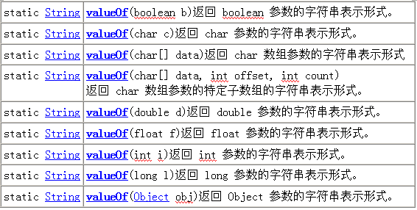
9.2.10 将基本数据类型和对象的值转换成字符串
String s=String.valueOf(new char[]{‘c’,’o’,’m’,’e’});
String s=String.valueOf (25.8);

Slide 20
9.2.11 格式化字符串
String s = String.format("半径是%-5.2f，面积是%6.2f\n", 1.0, 3.1415);
System.out.print(s);
System.out.printf("半径是%-5.2f，面积是%6.2f\n", 1.0, 3.1415);

Slide 21
9.3 字符类Character
基本类型 char boolean byte short int long float double
包装类 Character Boolean Byte Short Integer Long Float Double
Character a = new Chracter(‘a’);
Character b = ‘b’;
private final char value
‘b'
b
Character(char value)
charValue()
equals(char c)
compareTo(char c)
其它···

Slide 22
java.lang.Character
+ Character(char value) | 构造方法
+ char charValue() | 返回字符
+ int compareTo(Character c) | 比较
+ boolean equals(Character c) | 是否相等
+ static boolean isDigit(char c) | 是否是数字
+ static boolean isLetter(char c) | 是否是字母
+ static boolean isLetterOrDigit(char c) | 是否是数字或字母
+ static boolean isUpperCase(char c) | 是否大写
+ static boolean isLowerCase(char c) | 是否小写
+ static char toUpperCase(char c) | 转换为大写
+ static char toLowerCase(char c) | 转换为小写

Slide 23
9.4 StringBuilder/StringBuffer类
两者都是变长字符串，可插入、追加
StringBuilder类，字符串生成器类。适用于单线程，用在多线程不安全，因为不能保证同步（数据一致性）。
StringBuffer类，字符串缓冲区类。方法用synchronized修饰。适合多线程访问。其它方面两者基本相同，可替换。
Object
char value[];
int count;
public int length() {
return count;
}
public int capacity() {
return value.length;
}
AbstractStringBuilder
StringBuilder
StringBuffer

Slide 24
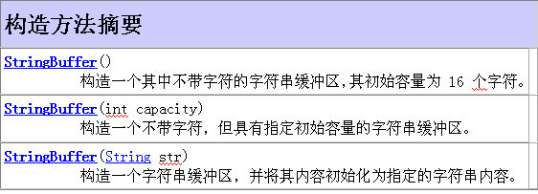
StringBuffer s1=new StringBuffer();//容量16 count=0
StringBuffer s2=new StringBuffer(100); //容量100 count=0
StringBuffer s3=new StringBuffer(“china”);//容量21 count=5
char [] value
s3
‘c’
‘h’
‘i’
‘n’
‘a’
5
int count
charAt()
charAt(5)越界
setCharAt()
insert()
append()

Slide 25
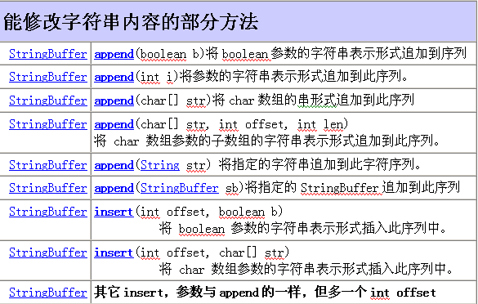
9.4.1 修改字符串内容
StringBuilder reverse() 将此字符序列用其反转形式取代。
void setCharAt(int index, char ch) 将给定索引处的字符设置为 ch

Slide 26
e.g,
StringBuffer sb=new StringBuffer();
sb.append(“Welcome”);
sb.append(“to”);
sb.append(“java”);
sb.insert(7,‘ ’);
sb.insert(10,’ ’);
sb.insert(11,”html and ”);

Slide 27
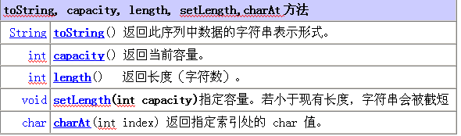
9.4.2 toString, capacity, length, setLength,charAt

Slide 28
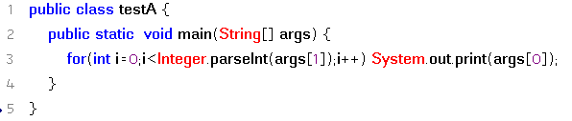
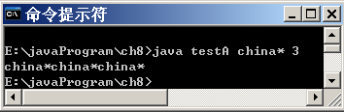
9.5 命令行参数
testA.java

Slide 29
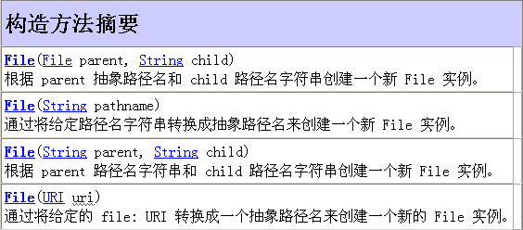
9.6 文件类File
java.io
为某文件（含目录文件）创建一个File对象
例 File textfile=new File(“text”);
File file=new File(textfile, “a.txt”);
例 File file=new File(“text/a.txt”);
例 File file=new File(“text”, “a.txt”);
只能是本地文件资源
URI u = new URI("file:///e:/javaprog/text/a.txt");
File file = new File(u);

Slide 30
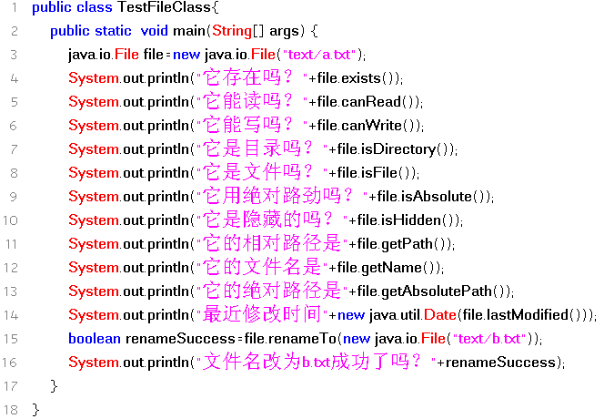

Slide 31
获得文件信息
String getName( )； //获得文件(目录)名
String getAbsolutePath() //获得绝对路径
String getParent( )； //获得上级目录名

Slide 32
获得文件属性
  boolean exists( )； //是否存在
  boolean canWrite( )；//是否可写
  boolean canRead( )；//是否可读
  boolean isFile( )； //是否是一个文件
  boolean isDirectory( )；//是否是一个目录
  long lastModified( );//文件最后修改日期
  long length( ); //文件长度(字节数长度)

Slide 33
  目录操作（补充）
  boolean delete( );//删除当前文件对象表示的文件
  boolean mkdir( ); //创建当前文件对象表示的目录
  boolean createNewFile(); //创建当前文件对象表示的文件
  如果当前文件对象是目录文件
  String[] list( ); //求出目录里所有的文件或目录名
  File[] listFiles();//求目录里所有的文件对象

Slide 34
9.7 文件I/O
File类封装了文件路径，但是不包含文件I/O
要读文本文件，可用Scanner类
要写文本文件，可用PrintWriter类

Slide 35
9.7.1 使用PrintWriter写文件
java.io
1、首先为文本文件创建一个PrintWriter对象：
PrintWriter output=new PrintWriter(“text/a.txt”);
若已经有了文件对象file，可以如下：
File file=new File(“text/a.txt”);
PrintWriter output=new PrintWriter(file);
2、然后，用对象的print、println、printf方法写文件

Slide 36
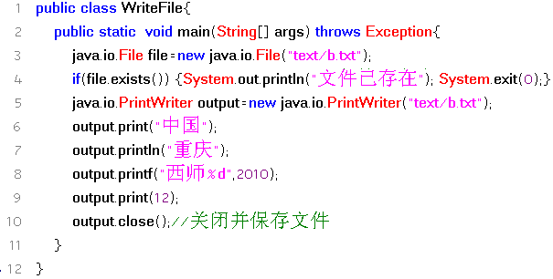
可能抛出FileNotFoundException

Slide 37
9.7.2 使用Scanner读文件
java.util
键盘输入 Scanner input=new Scanner(System.in);
文件输入
File file = new File(“text/b.txt”);
Scanner input=new Scanner(file);
然后用input.next() input.nextInt() input.nextLine()等来读入数据

Slide 38
import java.util.*;
import java.io.*;
public class Test{
public static void main(String []s){
File file = new File("a.txt");
Scanner input = null;
try{
input = new Scanner(file);
}
catch(FileNotFoundException ex){
System.out.println("文件不存在");
System.exit(0);
}
while(input.hasNext()){
String name = input.next();
int age=-1;
try{
age = input.nextInt();
}
catch(InputMismatchException ex){
System.out.println("这里需要整数");
System.exit(0);
}
System.out.println(name + age);
}
input.close();
}
}
a.txt
张三 22
李四 21

Slide 39
9.8 文件对话框（GUI）JFileChooser
import java.io.*;
import java.util.*;
import javax.swing.*;
public class read{
public static void main(String []arguments) throws FileNotFoundException{
JFileChooser file_chooser = new JFileChooser();
if(file_chooser.showOpenDialog(null)==JFileChooser.APPROVE_OPTION){
JOptionPane.showMessageDialog(null,"你选的文件是 " +file_chooser.getSelectedFile().getName());
File file = file_chooser.getSelectedFile();
Scanner input = new Scanner(file);
String s1 = input.nextLine();
System.out.println(s1);
input.close();
}
else
JOptionPane.showMessageDialog(null, "没有选择任何文件");
}
}

